Slide 1


PERSONAS CON MÚLTIPLES INFECCIONES DE
TRANSMISIÓN SEXUAL DE NOTIFICACIÓN
OBLIGATORIA EN UNA CLÍNICA PRIVADA, 2015- 2023
(ID 1995)
Autores
Álvaro Fuentes Mariángel
Olivia Horna-Campos
Magíster(c) en Salud Pública Escuela de Salud Pública, Universidad de Chile. Coordinador de epidemiología, Clínica Dávila Recoleta, Santiago de Chile.
Programa de Epidemiología, Escuela de Salud Pública, Universidad de Chile.

Slide 2

Introducción
Las ITS.
Debido a su alto impacto en la salud y en calidad de vida son un desafío global.
Antecedentes de más de una ITS son indicios de:
Conductas sexuales riesgosas.
Obstáculos para el acceso a prevención y tratamiento.
Fallas en la continuidad en la atención.
Riesgos asociados:
Complicaciones y menor efectividad de los tratamientos.
Transmisión comunitaria.
Objetivo del estudio:
Describir sociodemográfica y epidemiológica de los pacientes con múltiples infecciones en una clínica privada de Santiago.

Slide 3
Materiales y Métodos
Diseño:
Estudio transversal, se analizaron 2,130 registros de pacientes de todas las edades con diagnóstico de alguna ITS de notificación obligatoria, incluidos todos los registros entre 2015 y 2023. Los datos fueron obtenidos mediante la Ley de Transparencia.
Variables:
Se definió como variable respuesta "Múltiples infecciones": a los registros de personas con más de una ITS simultánea o con historia previa de ITS. Las variables independientes incluyeron edad, sexo, nacionalidad, previsión, lugar de diagnóstico, tipo de ITS y fallecimiento.
Análisis Estadístico
La muestra se describió mediante frecuencias y porcentajes. Posteriormente, se realizó análisis bivariado y multivariado utilizando Chi cuadrado, test exacto de Fisher y regresión logística binaria.
Se consideró significativa una asociación con p< 0,05.
Todos los análisis se realizaron en STATA v.18.
Materiales y Métodos

Slide 4
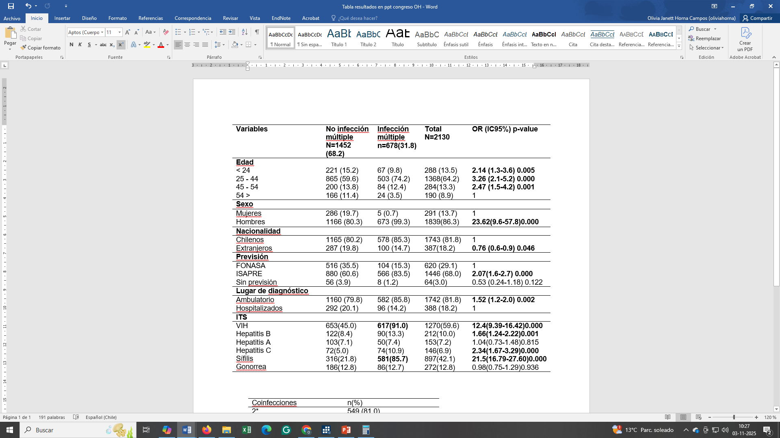
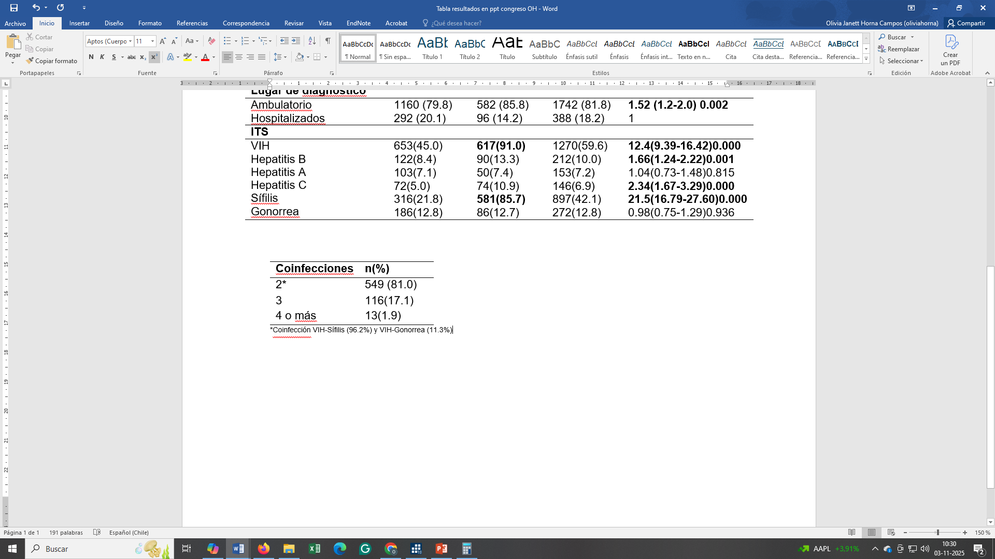
Resultados
Resultados

Slide 5
Conclusión
En esta cohorte de personas con ITS, casi un tercio presentó múltiples infecciones, predominando en hombres jóvenes de 25 a 44 años, residentes en el centro de Santiago, afiliados a ISAPRE y que consultan de forma ambulatoria.
Dado el alto porcentaje de coinfecciones, particularmente entre VIH y sífilis, es fundamental promover el tamizaje integral para ITS en toda persona diagnosticada con alguna de ellas. Además, se sugiere reforzar las intervenciones educativas y los programas de salud sexual en la atención ambulatoria, especialmente en los servicios privados
Limitaciones del Estudio:
Uso de datos secundarios con posibles subregistros y datos incompletos.
Definición de "múltiples ITS" agrupa infecciones simultáneas y antecedentes previos.
Muestra de clínica privada: posible falta de representatividad del sistema público.
La falta de información sobre factores sociales y conductuales limita la comprensión de los determinantes.

Slide 6
Referencias
McKee G, Butt ZA, Wong S, Salway T, Gilbert M, Wong J, et al. Syndemic Characterization of HCV, HBV, and HIV Co-infections in a Large Population Based Cohort Study. eClinicalMedicine. 1 de octubre de 2018;4:99-108.
Intersection of HIV and STIs. En: Sexually Transmitted Infections: Adopting a Sexual Health Paradigm [Internet]. Washington, DC; 2021 [citado 23 de julio de 2024]. Disponible en: https://nap.nationalacademies.org/read/25955/chapter/7
Jacques-Aviñó C, Alarcón Guitiérrez M, Barbera MJ, Fuertes I, Martin-Ezquerra G, Lopez-Contreras J, et al. Epidemiological Characteristics and Factors Associated with Repeat Sexually Transmitted Infections in Barcelona, Spain Over a Decade. Arch Sex Behav. 1 de febrero de 2024;53(2):735-44.
Informe. Estimaciones poblacionales sobre VIH en Chile. 2021. [Internet]. Santiago, Chile;2021 dic [citado 23 de mayo de 2024] p. 11. Disponible en: https://epi.minsal.cl/wp-content/uploads/2022/08/Informe-Estimaciones-Spectrum-VIH-en-Chile-2021.pdf
Informe epidemiológico anual. Sífilis. 2022. [Internet]. Santiago, Chile; 2022 jun [citado 17 de julio de 2025] p. 25. Disponible en: https://epi.minsal.cl/wp-content/uploads/2024/06/Informe_sifilis_2022_junio_2024.pdf
Informe epidemiológico anual. Hepatitis B. 2023. [Internet]. Santiago, Chile; 2025 abr [citado 17 de julio de 2025] p. 26. Disponible en: https://epi.minsal.cl/wp-content/uploads/2025/04/Informe_HB_2023.pdf
OMS. Infecciones de transmisión sexual (ITS) [Internet]. 2025 [citado 21 de julio de 2025].Disponible en: https://www.who.int/es/news-room/fact-sheets/detail/sexually-transmitted-infections-(stis)
Estimaciones poblacionales sobre virus inmunodeficiencia adquirida en Chile, año 2023,utilizando software SPECTRUM. [Internet]. Santiago, Chile; 2024 oct [citado 17 de julio de2025] p. 26. Disponible en: https://epi.minsal.cl/wp-content/uploads/2025/01/Informe_Estimaciones_Spectrum_VIH_en_Chile_2023.pdf
Varshney K, Ikanovic A, Ghosh P, Shet P, Di Sipio M, Khatri C, et al. A Global Scoping Review of the Factors Associated with HIV and Syphilis Co-Infection: Findings from 40 Countries. Venereology. junio de 2022;1(1):98-113.
Zhang Q, Peng L, Yuan Y, Hu Z, Zeng Y, Zeng W, et al. High rates of Treponema pallidum,Neisseria gonorrhoeae, Chlamydia trachomatis, or Trichomonas vaginalis co-infection inpeople with HIV: a systematic review and meta-analysis. Eur J Clin Microbiol Infect Dis. 1 de enero de 2025;44(1):1-15.
García PJ, Bayer A, Cárcamo CP. The Changing face of HIV in Latin America and the Caribbean. Curr HIV/AIDS Rep. 1 de junio de 2014;11(2):146-57.

Slide 7
